Slide 1
찜질방의 모든 정보
ziZIza
빨리 끝내조

Slide 2
-사용자-

Slide 3
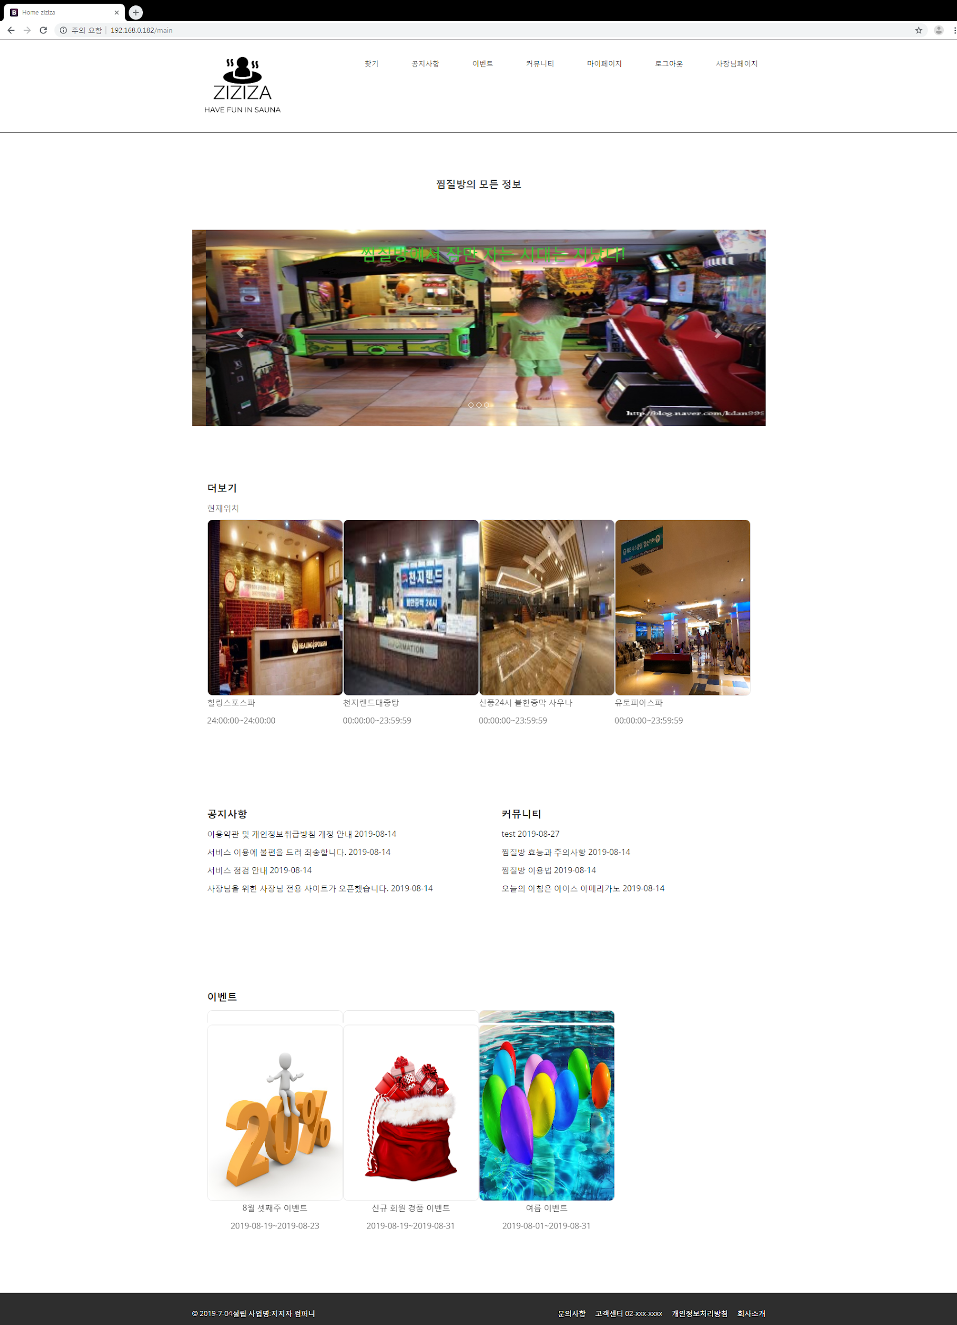
메인

Slide 4
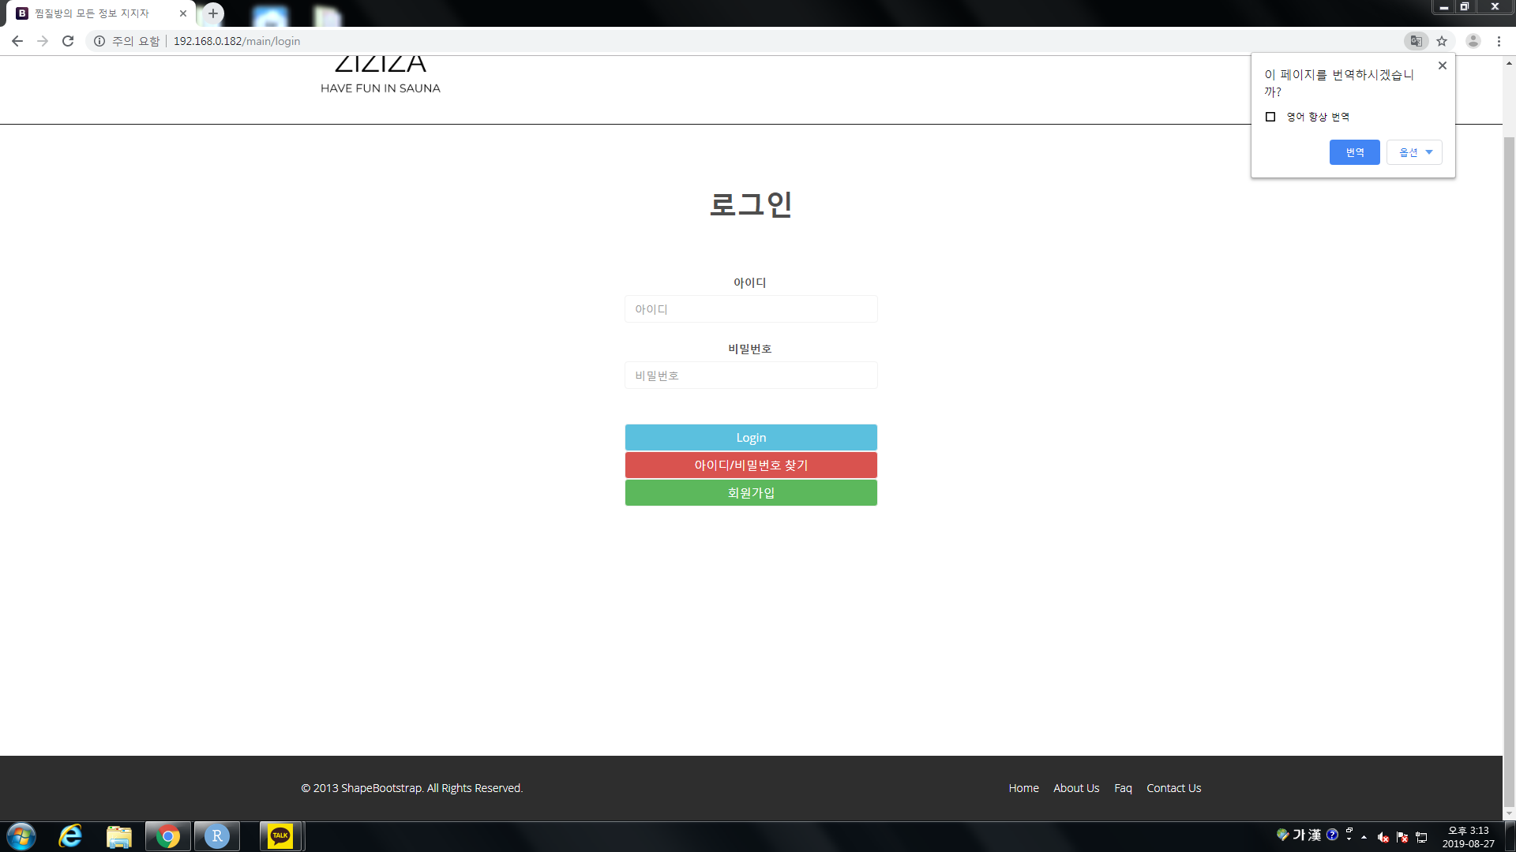
로그인

Slide 5
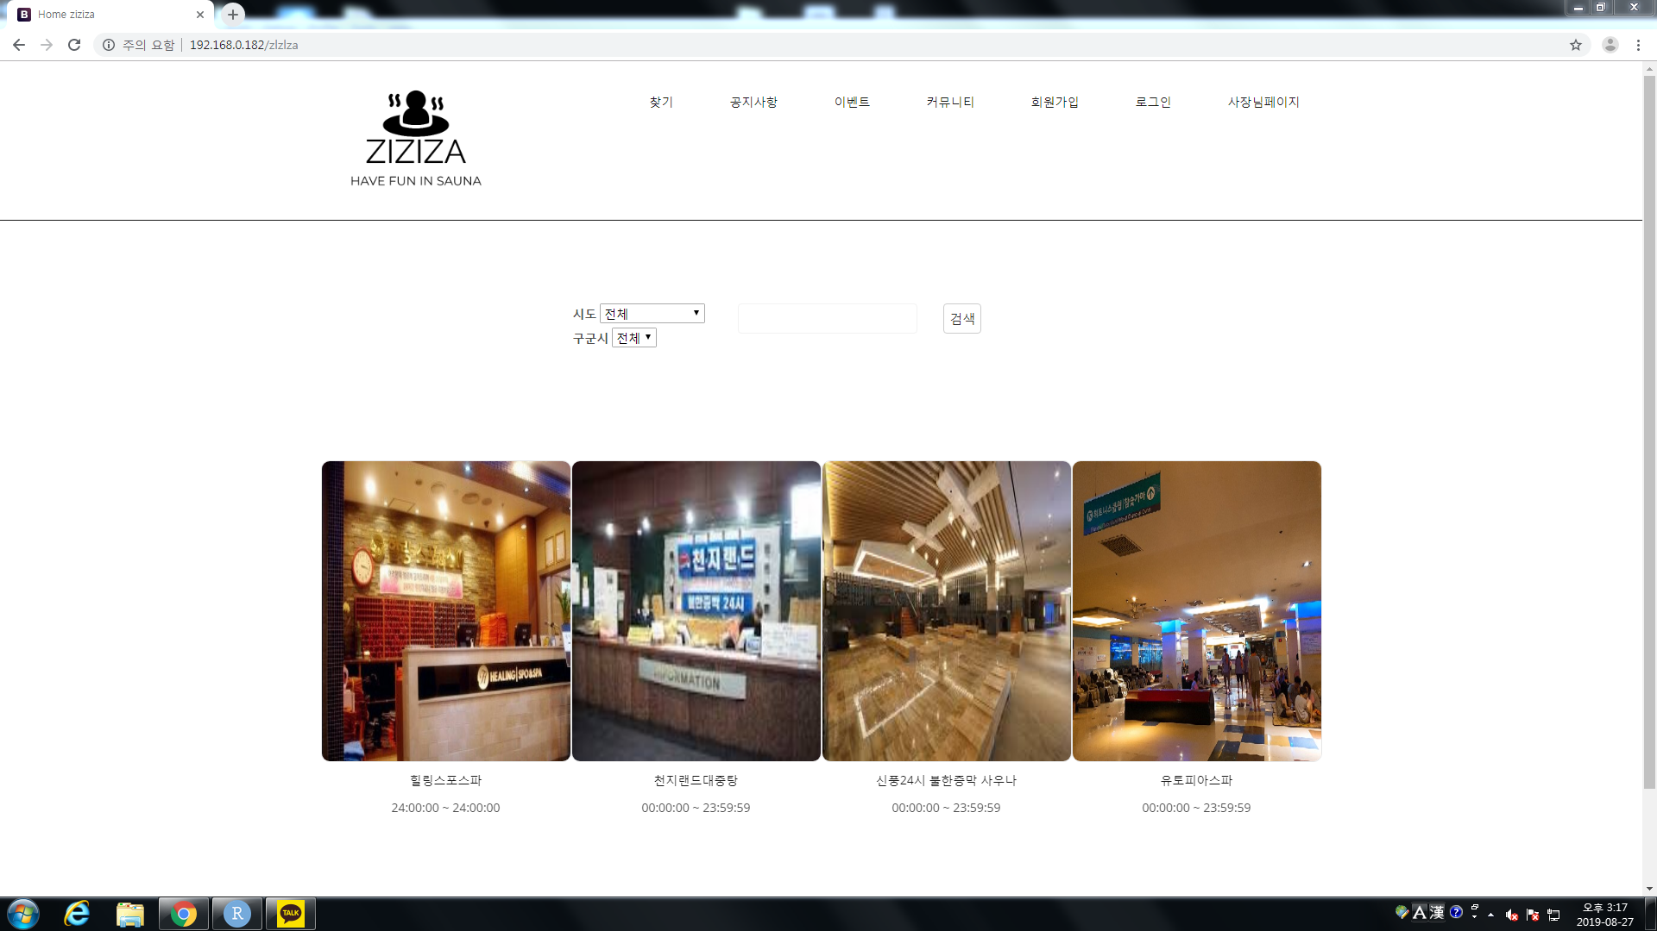
사업장 리스트

Slide 6
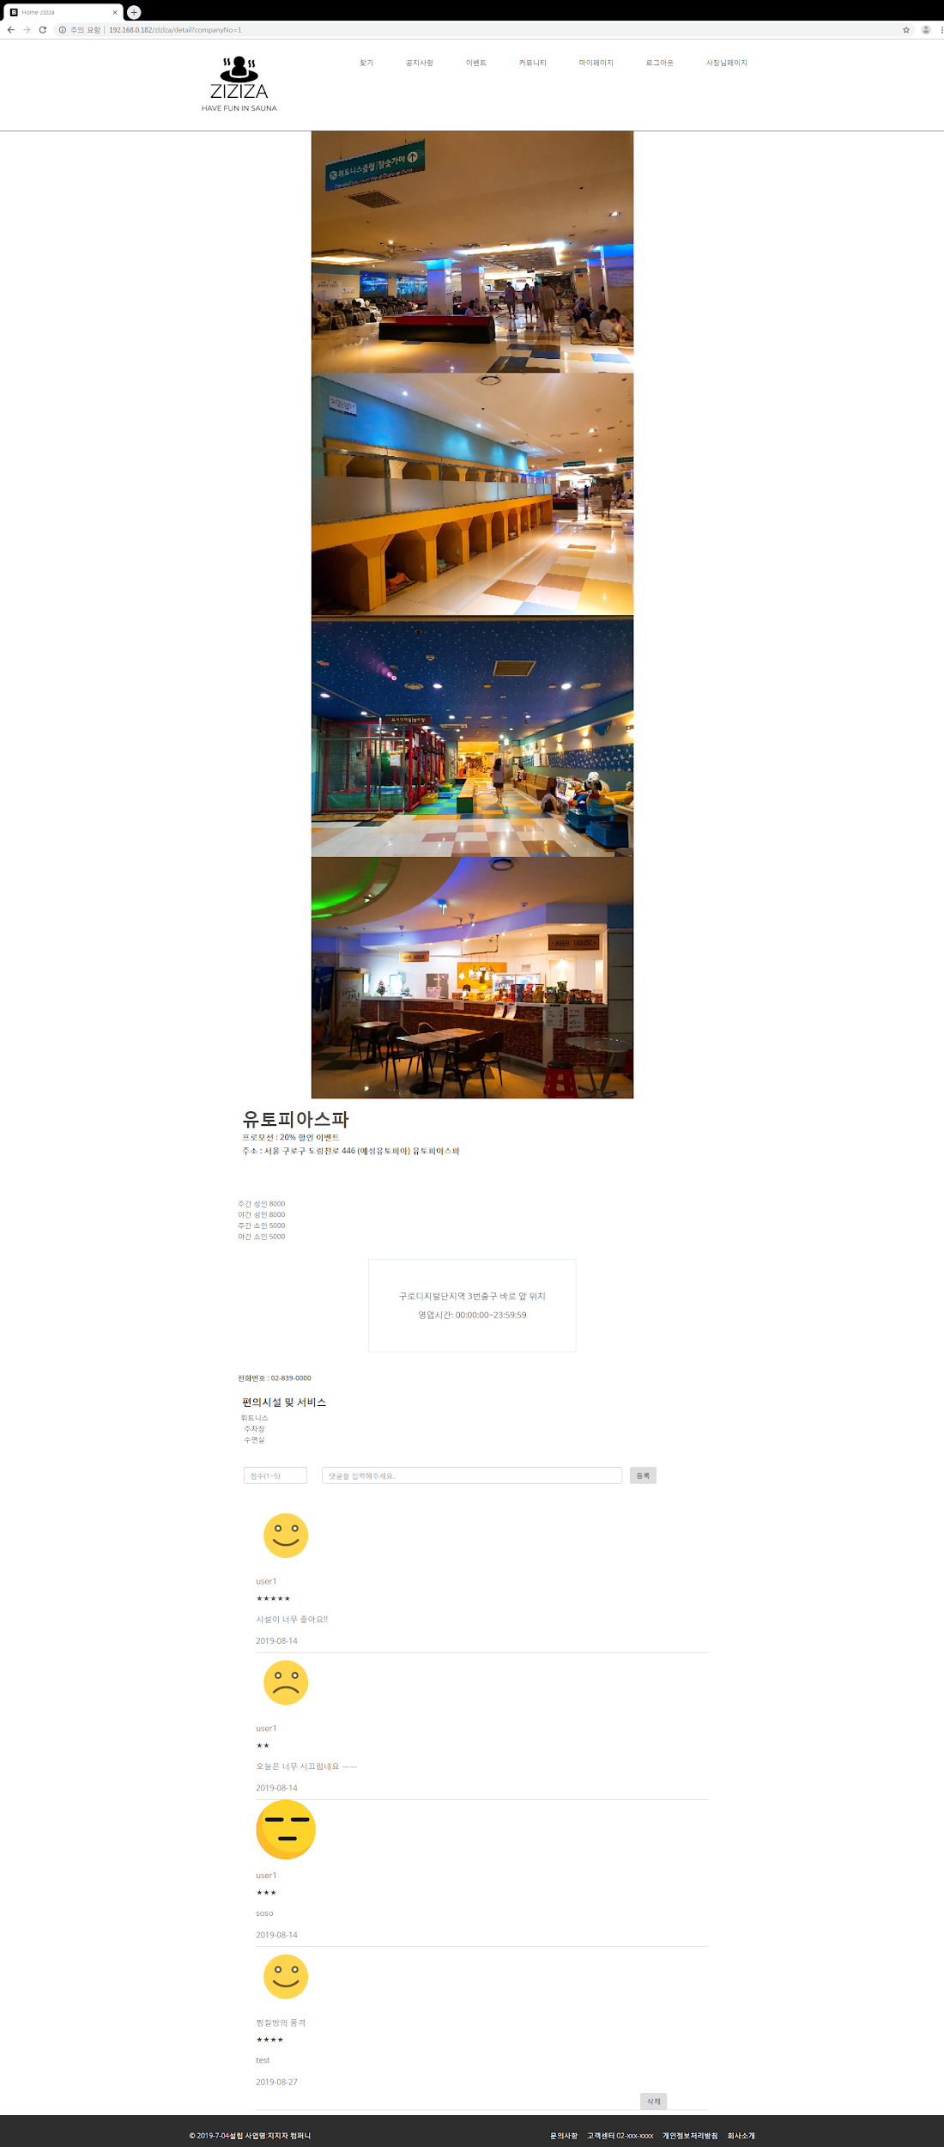
사업장 상세보기

Slide 7
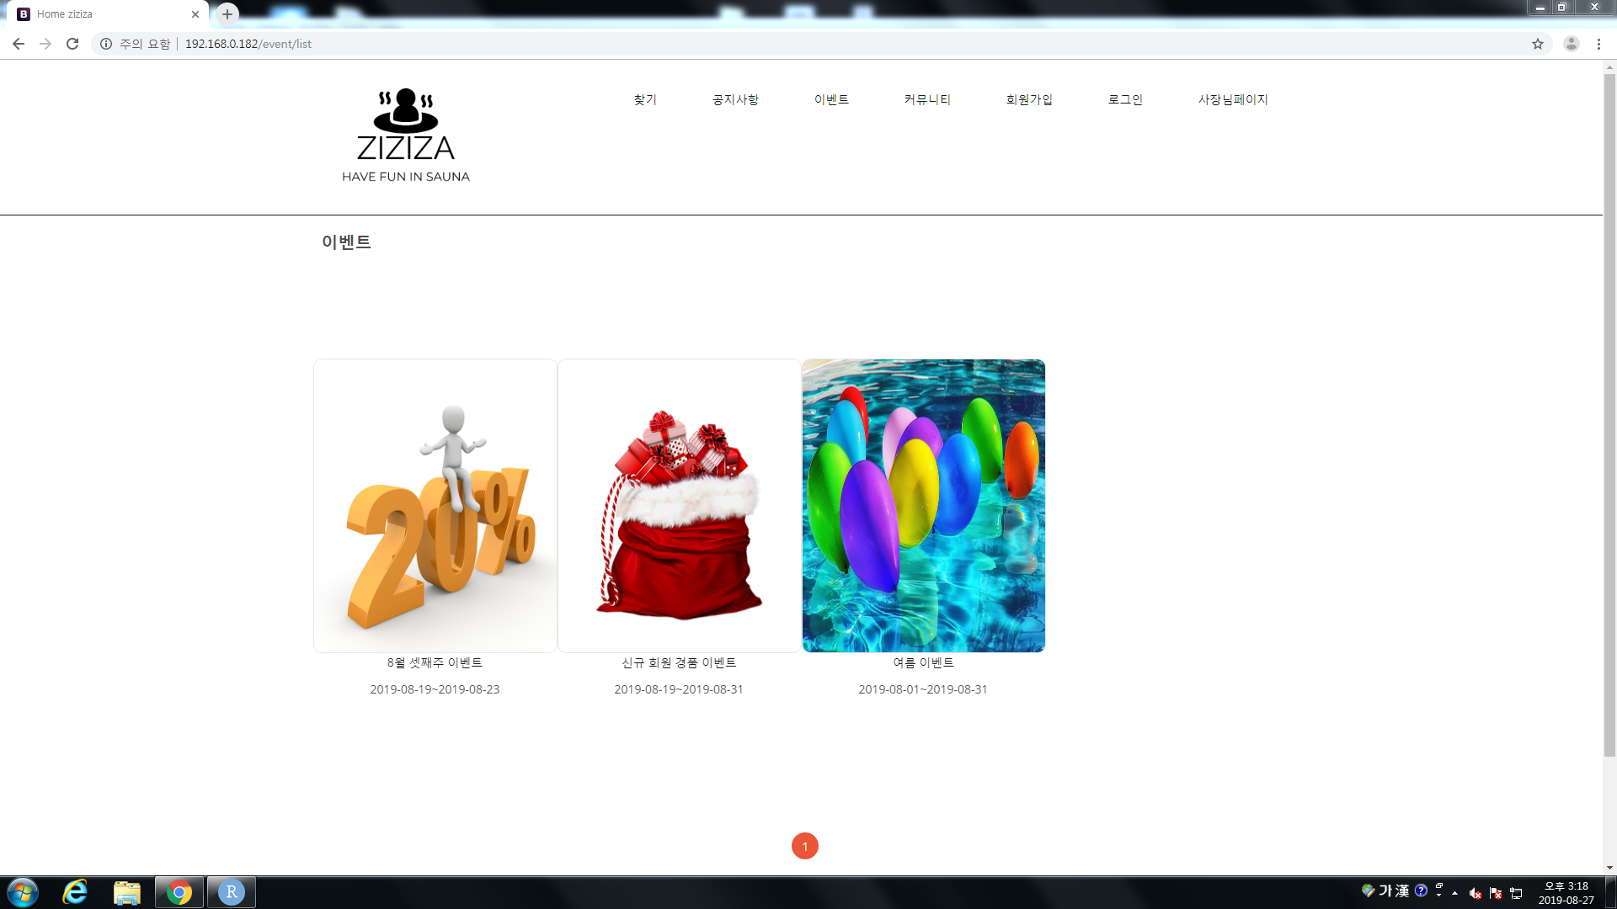
이벤트 리스트

Slide 8
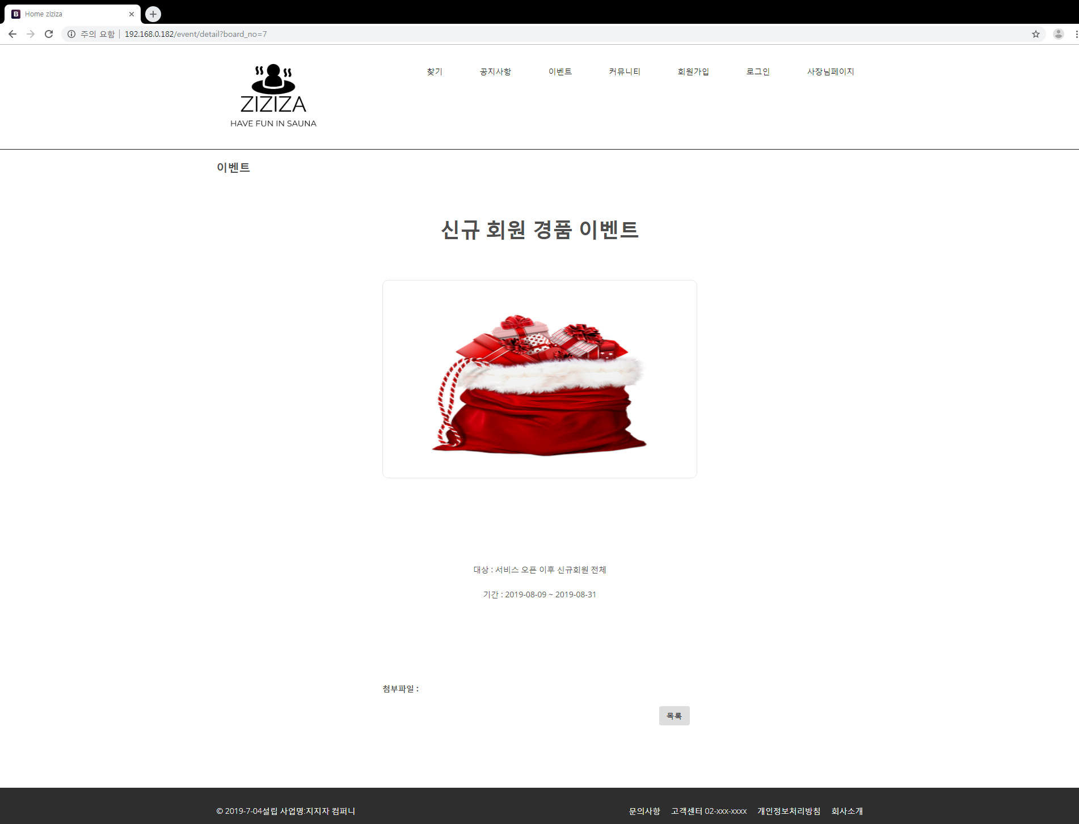
이벤트 상세보기

Slide 9
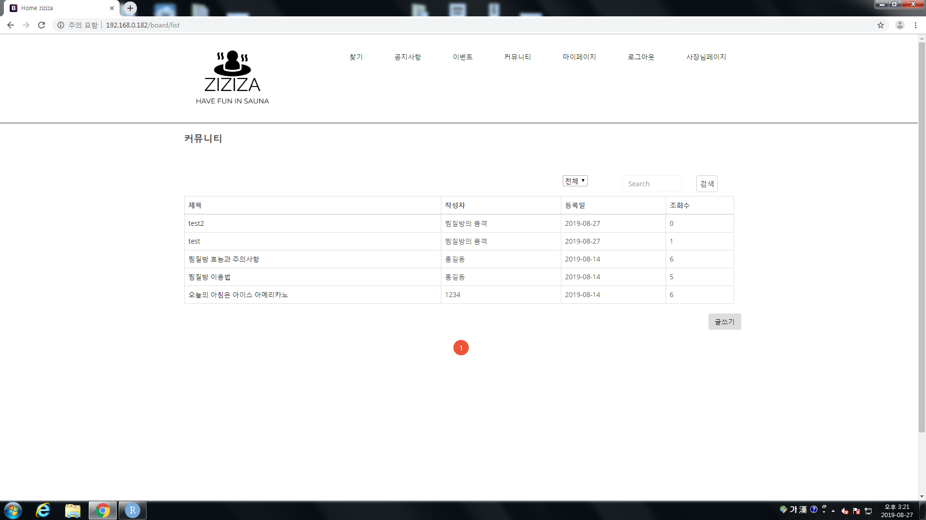
커뮤니티 리스트

Slide 10
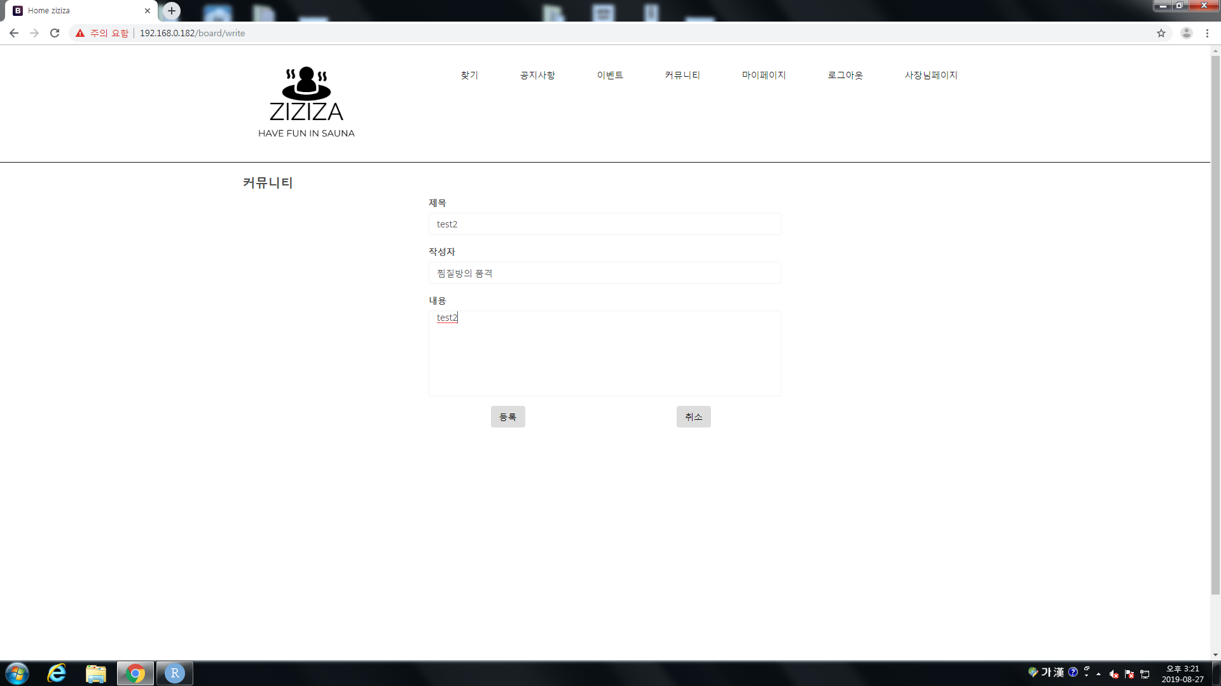
커뮤니티 글쓰기

Slide 11
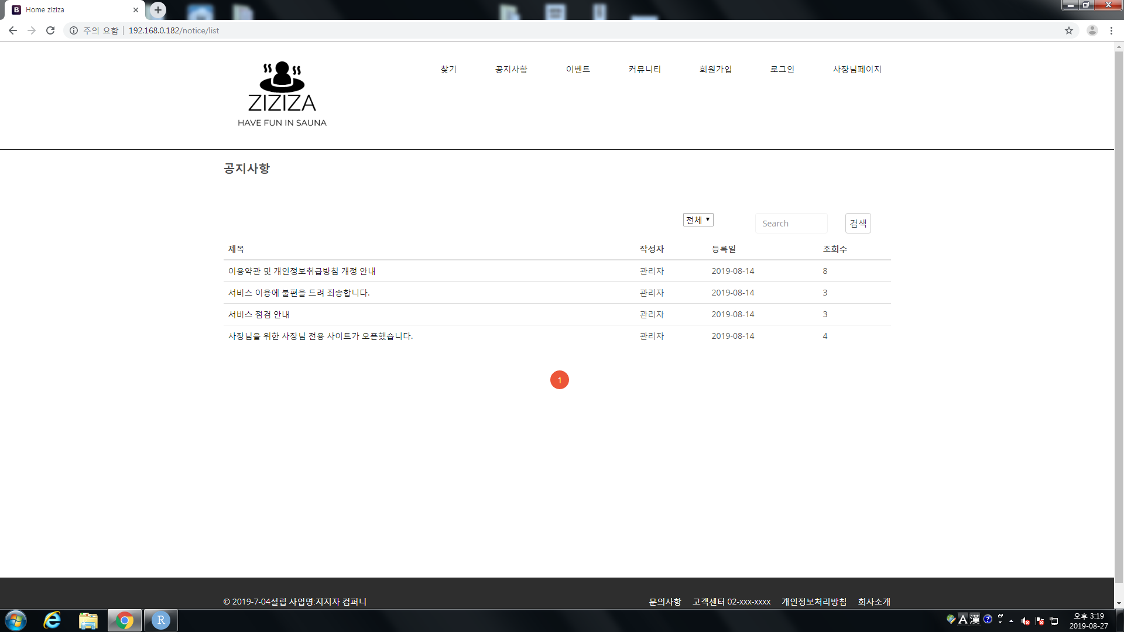
공지사항 리스트

Slide 12
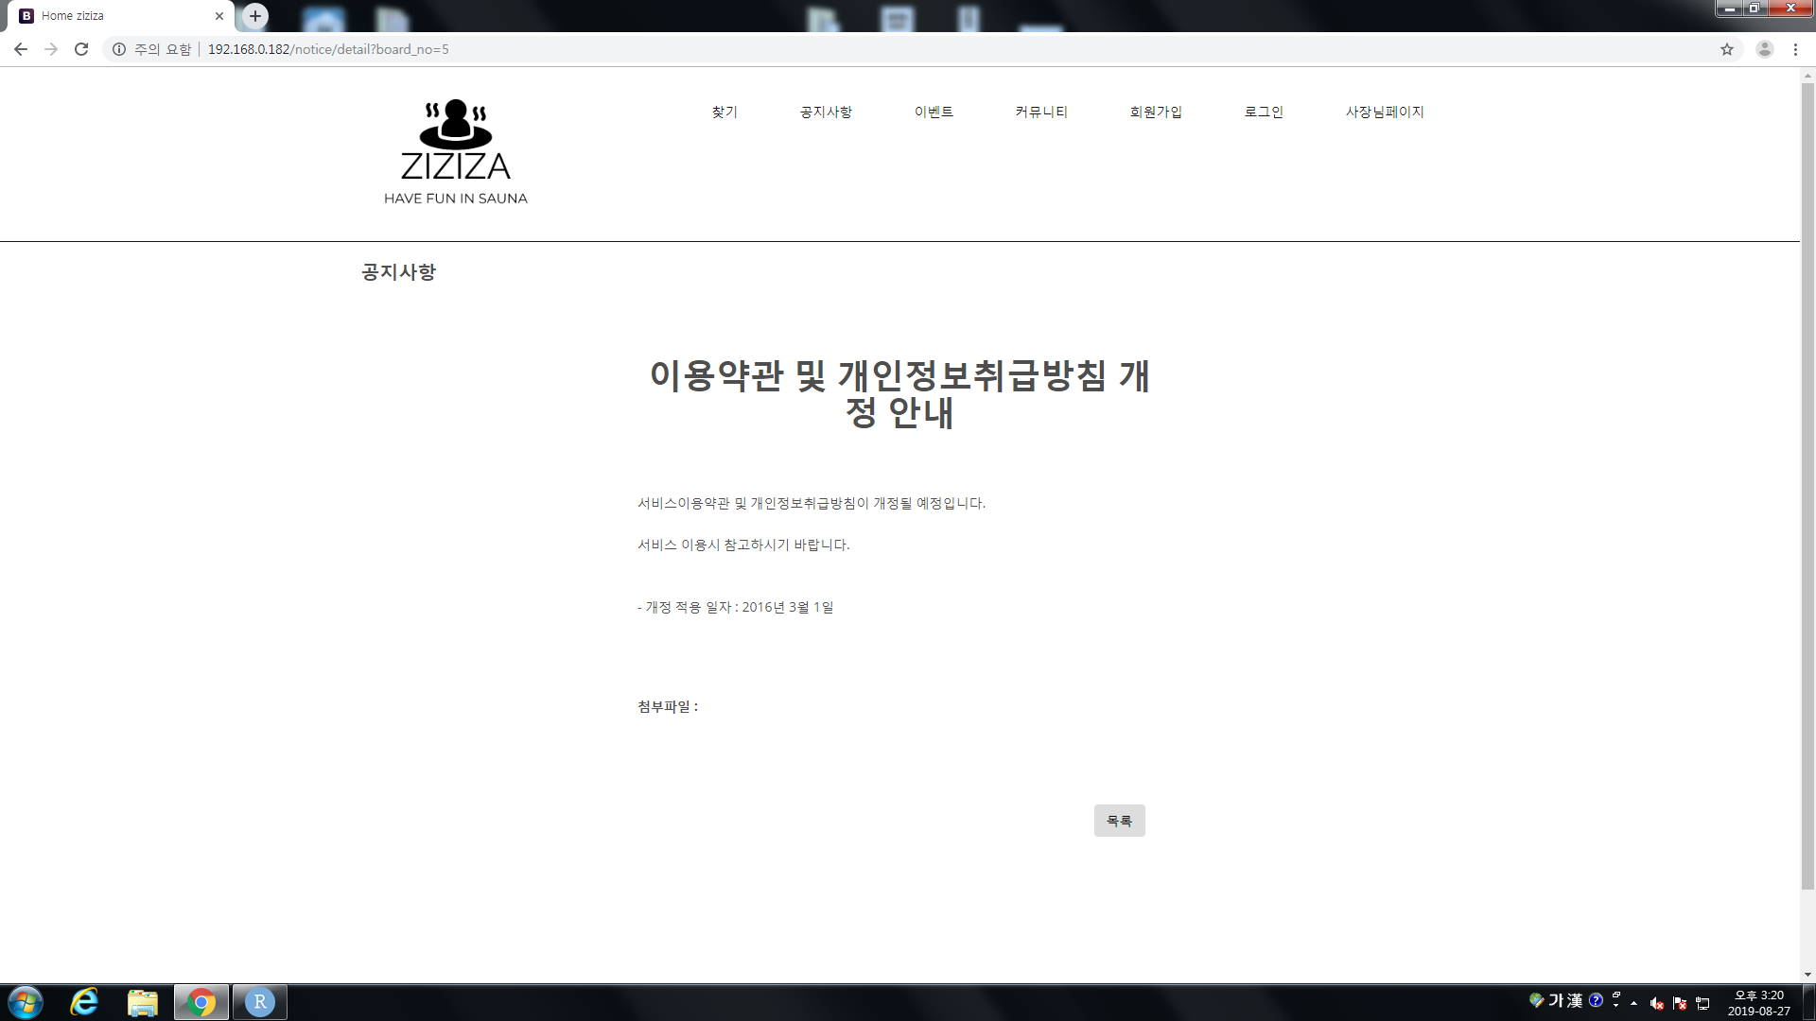
공지사항 상세보기

Slide 13
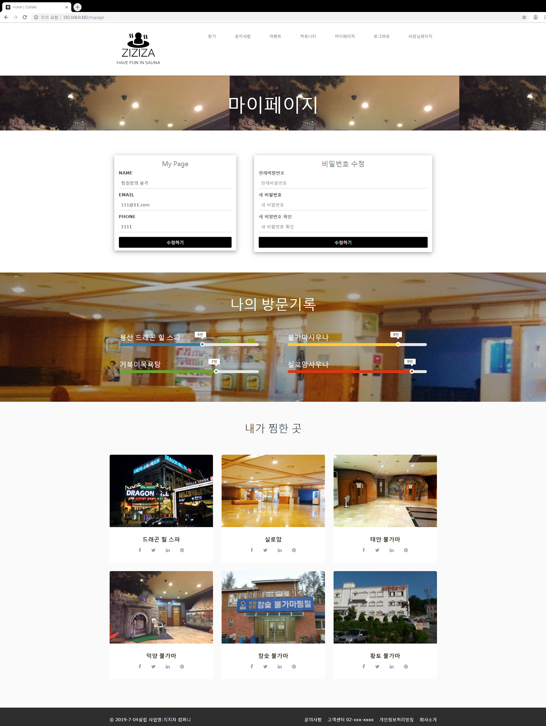
마이페이지

Slide 14
-사업자-

Slide 15
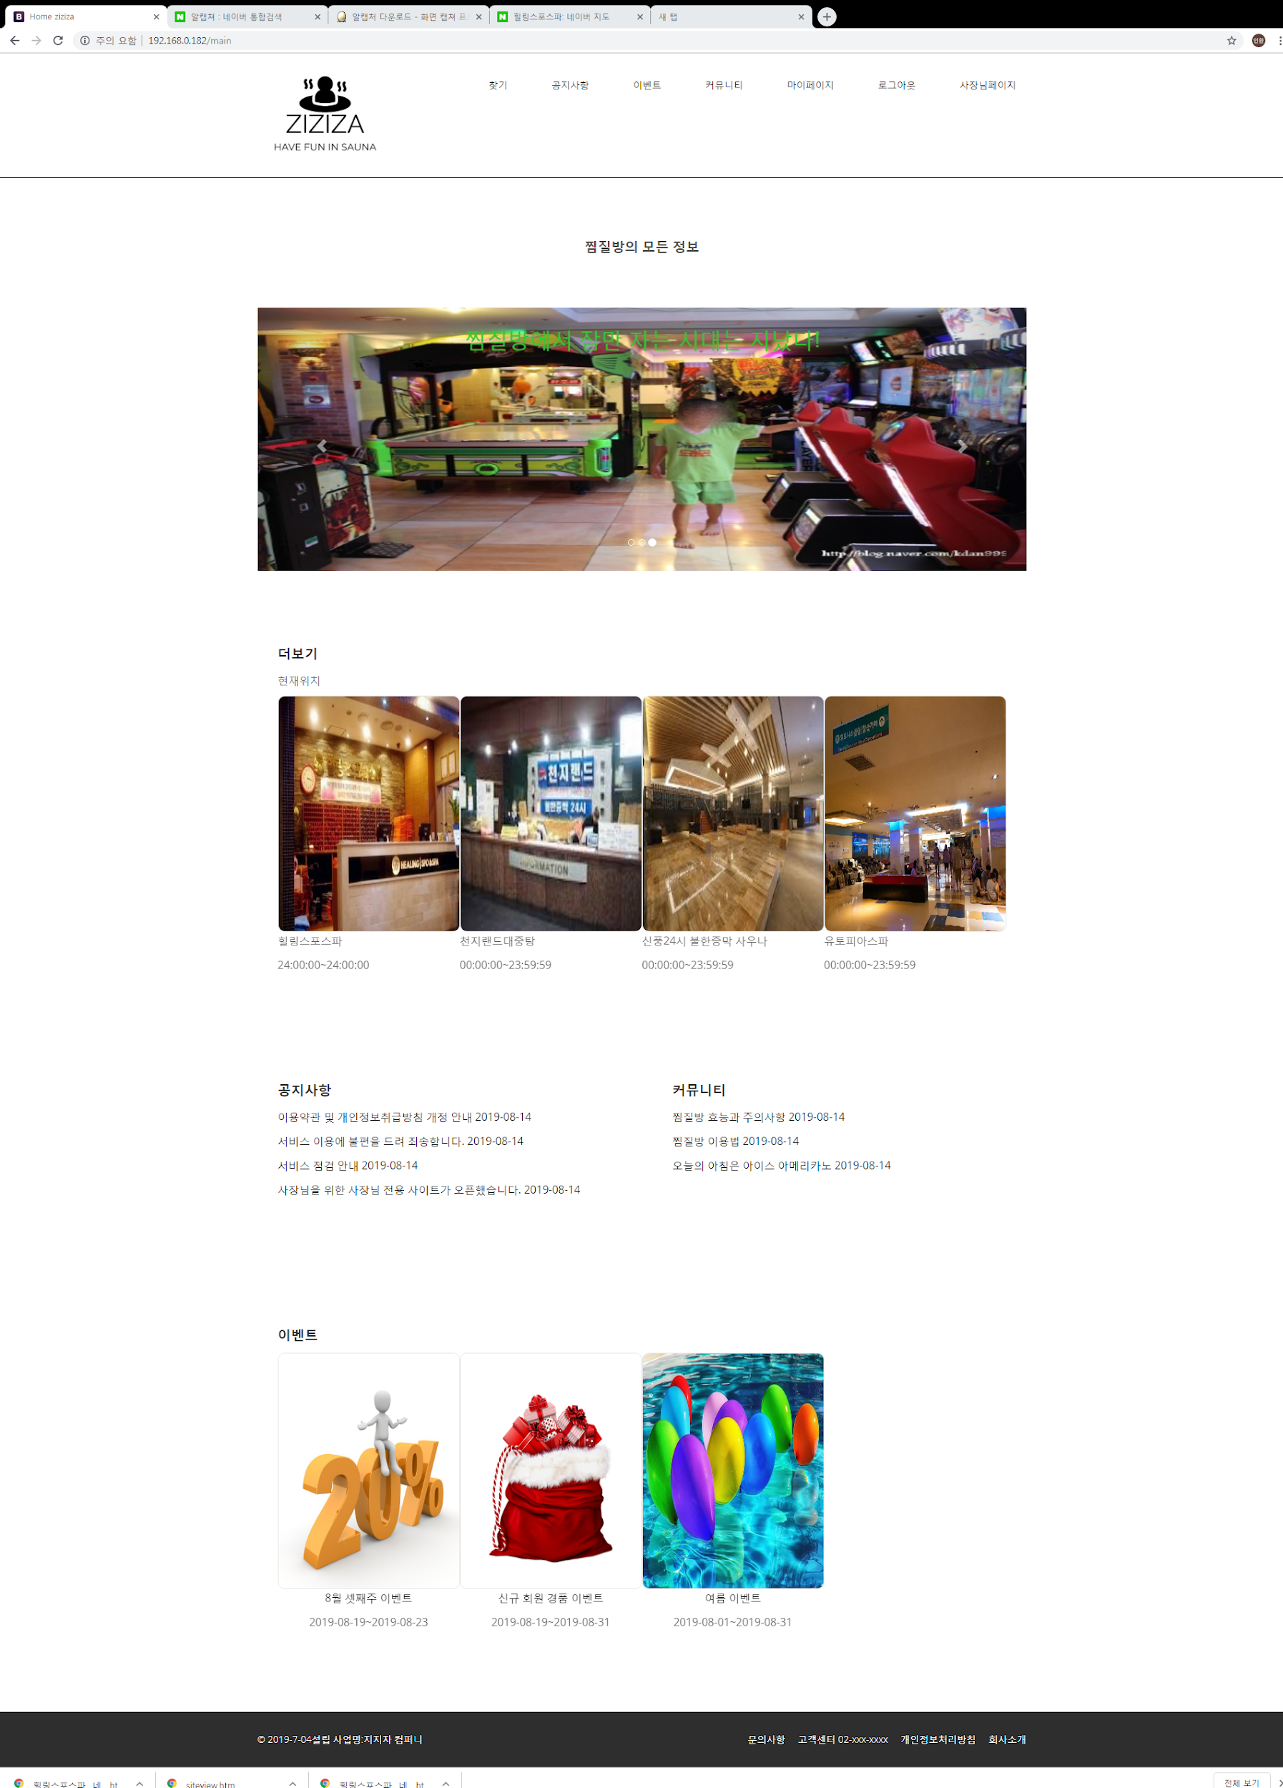
메인

Slide 16
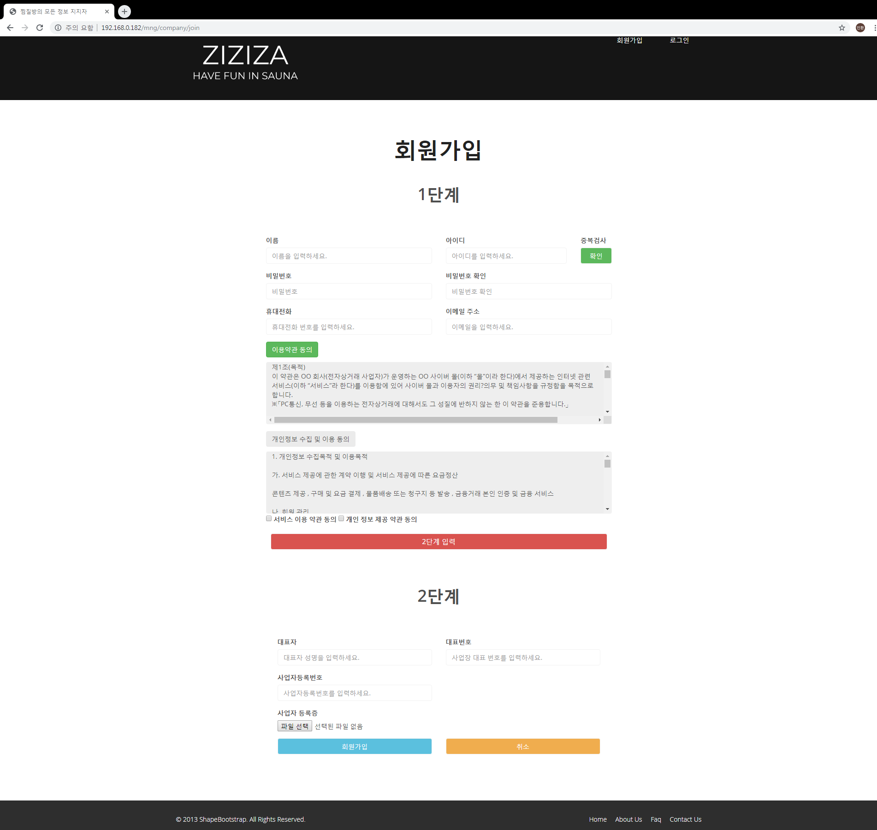
회원가입

Slide 17
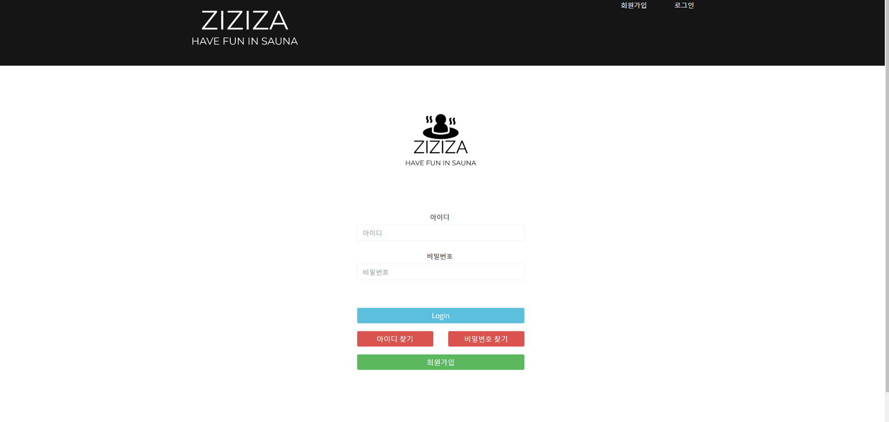
로그인

Slide 18
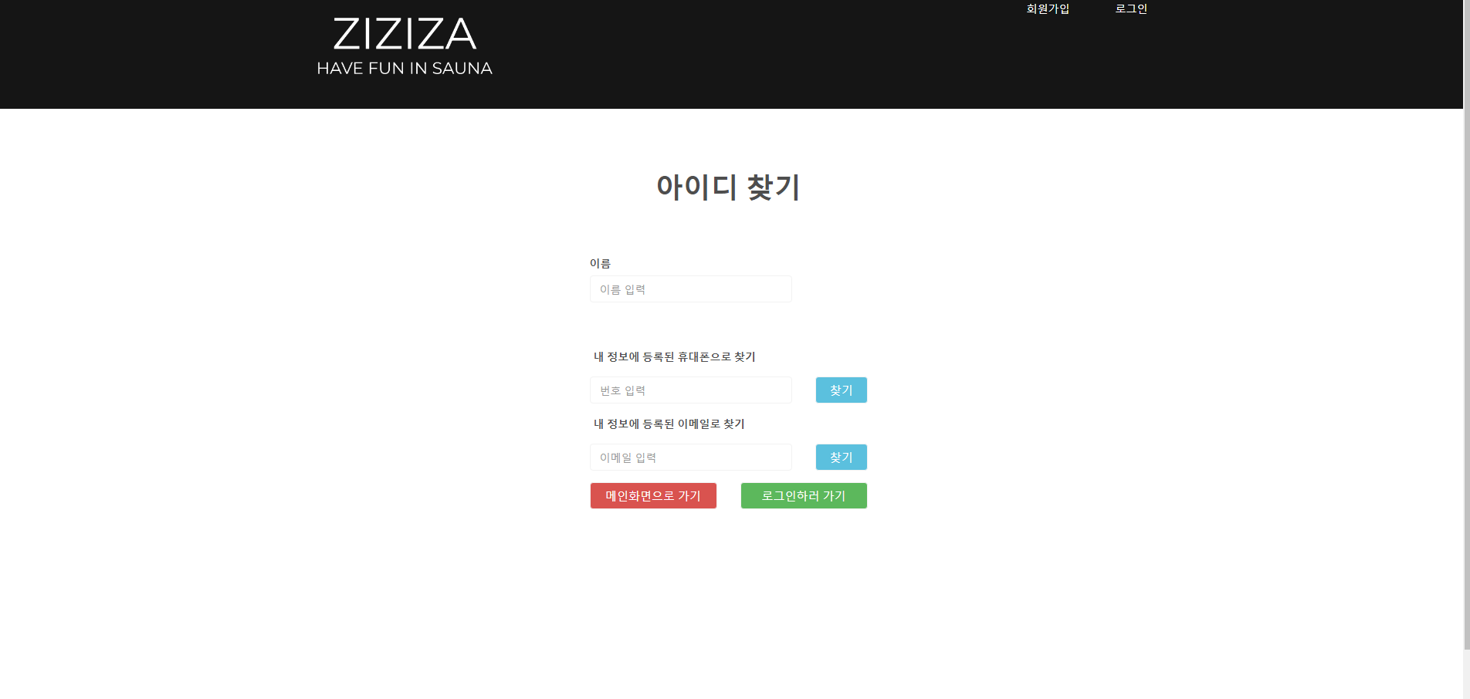
아이디 찾기

Slide 19
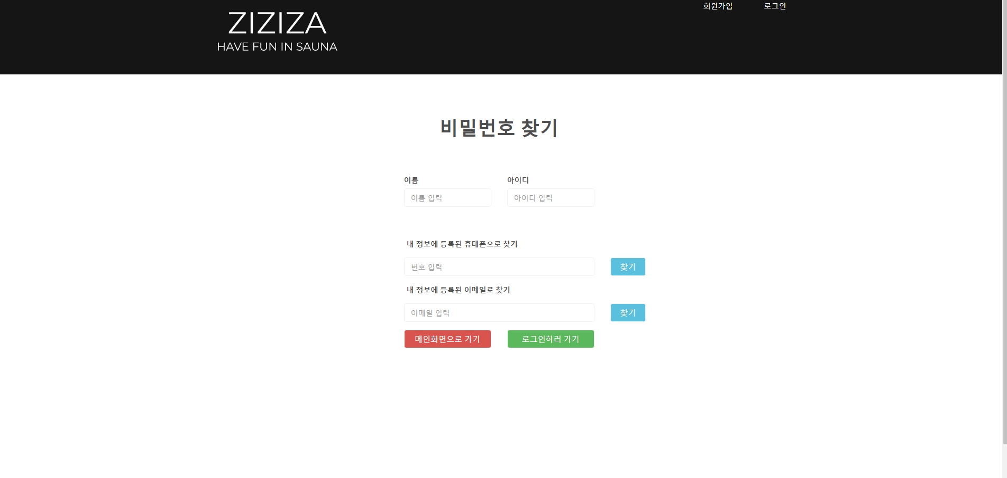
비밀번호 찾기

Slide 20
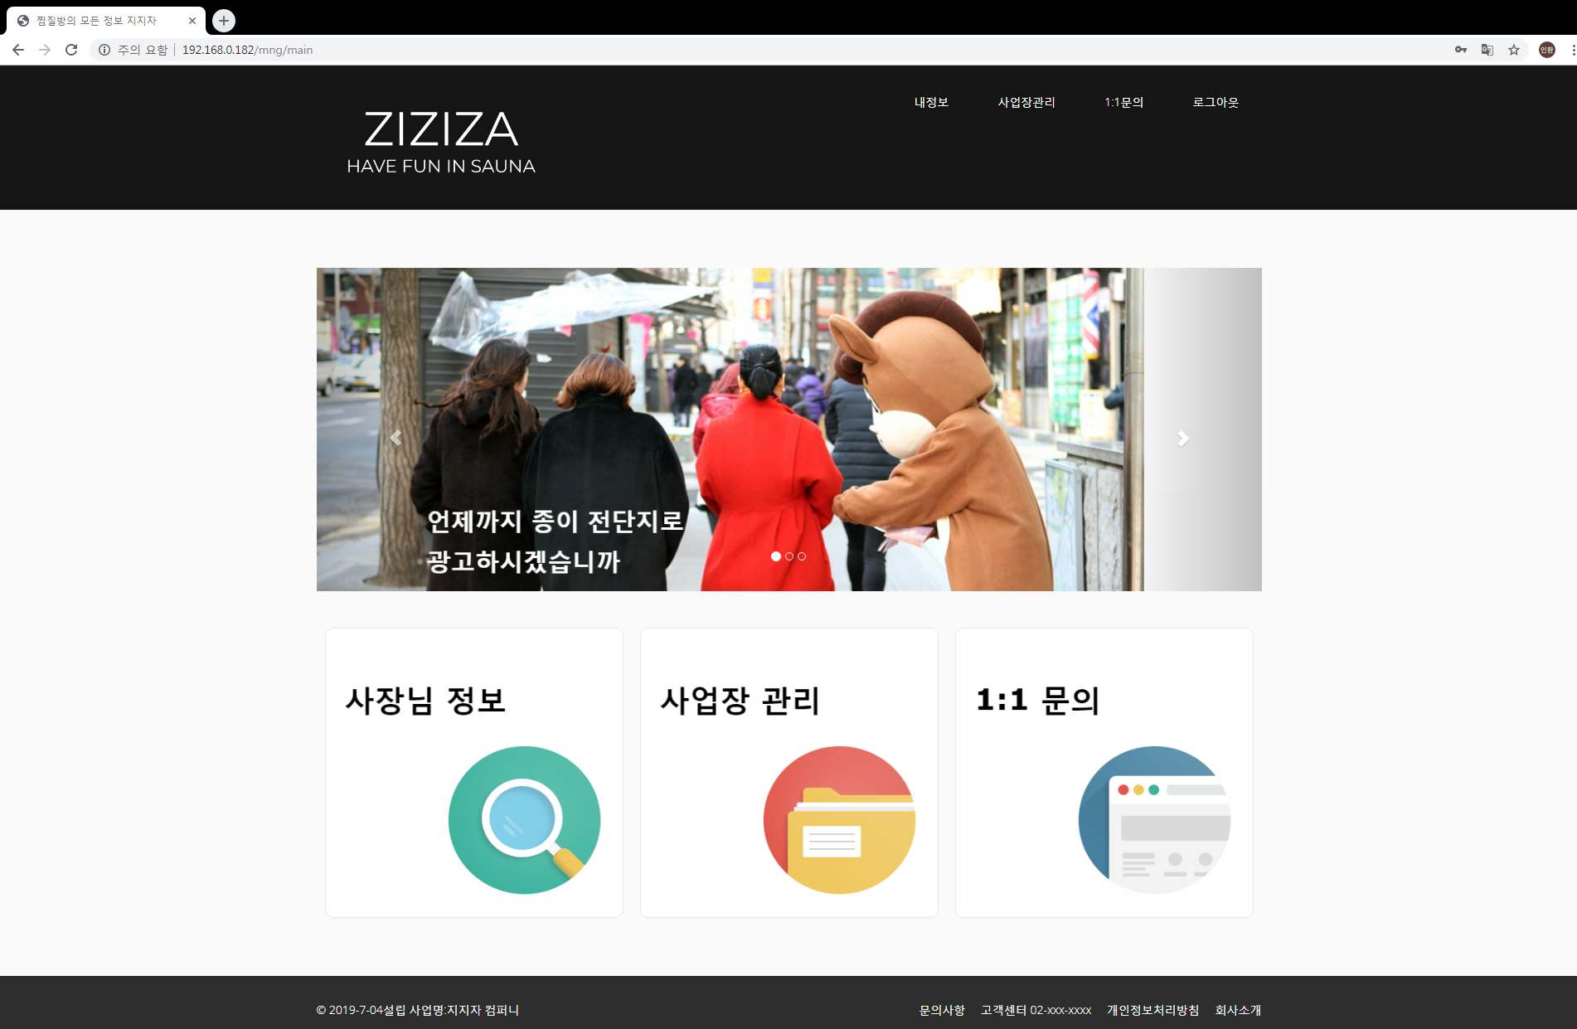
메인화면

Slide 21
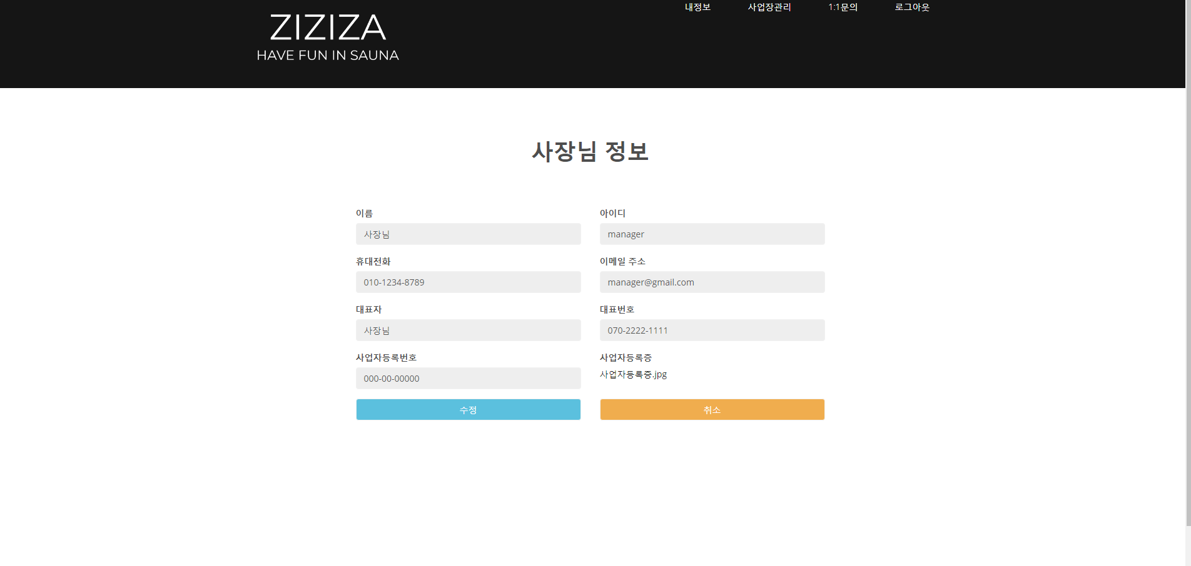
사장님 정보

Slide 22
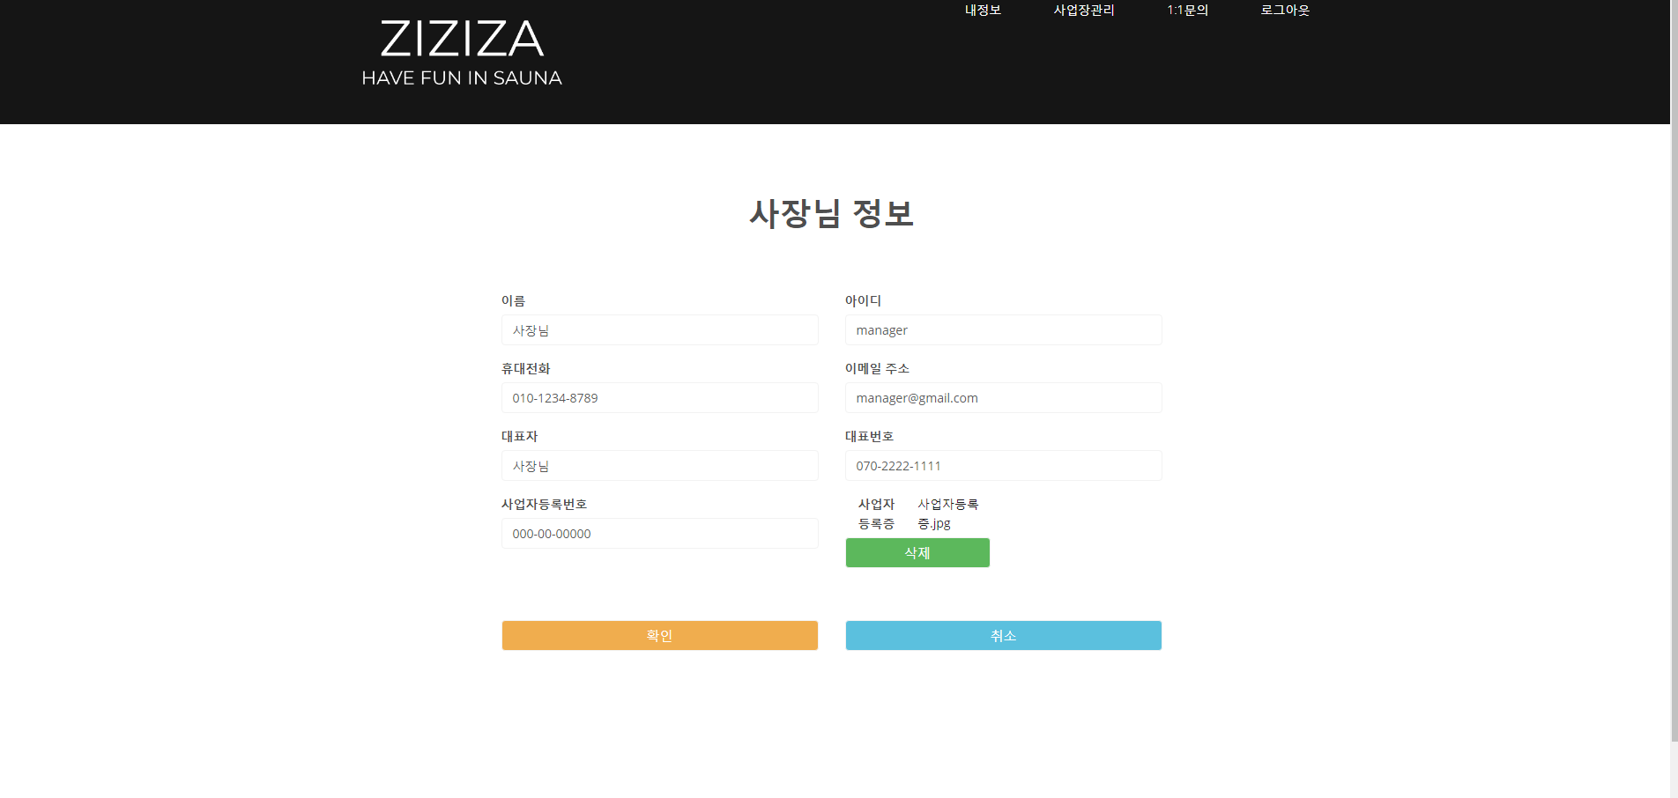
사장님 정보 수정

Slide 23
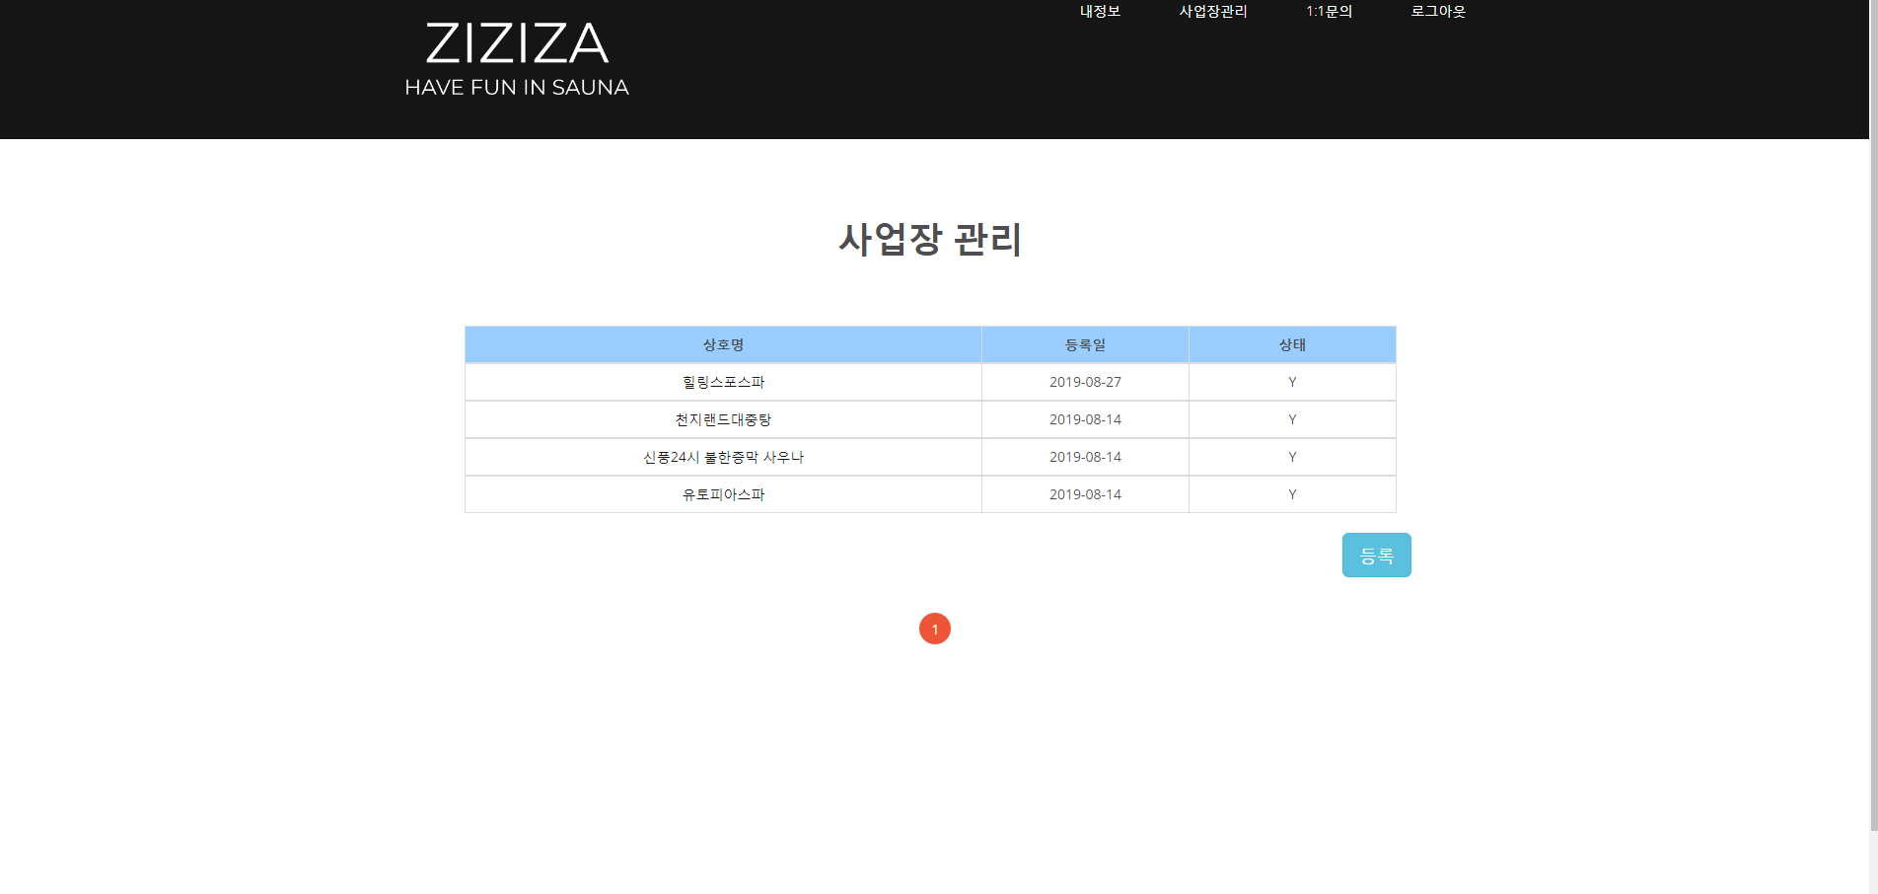
사업장 관리

Slide 24
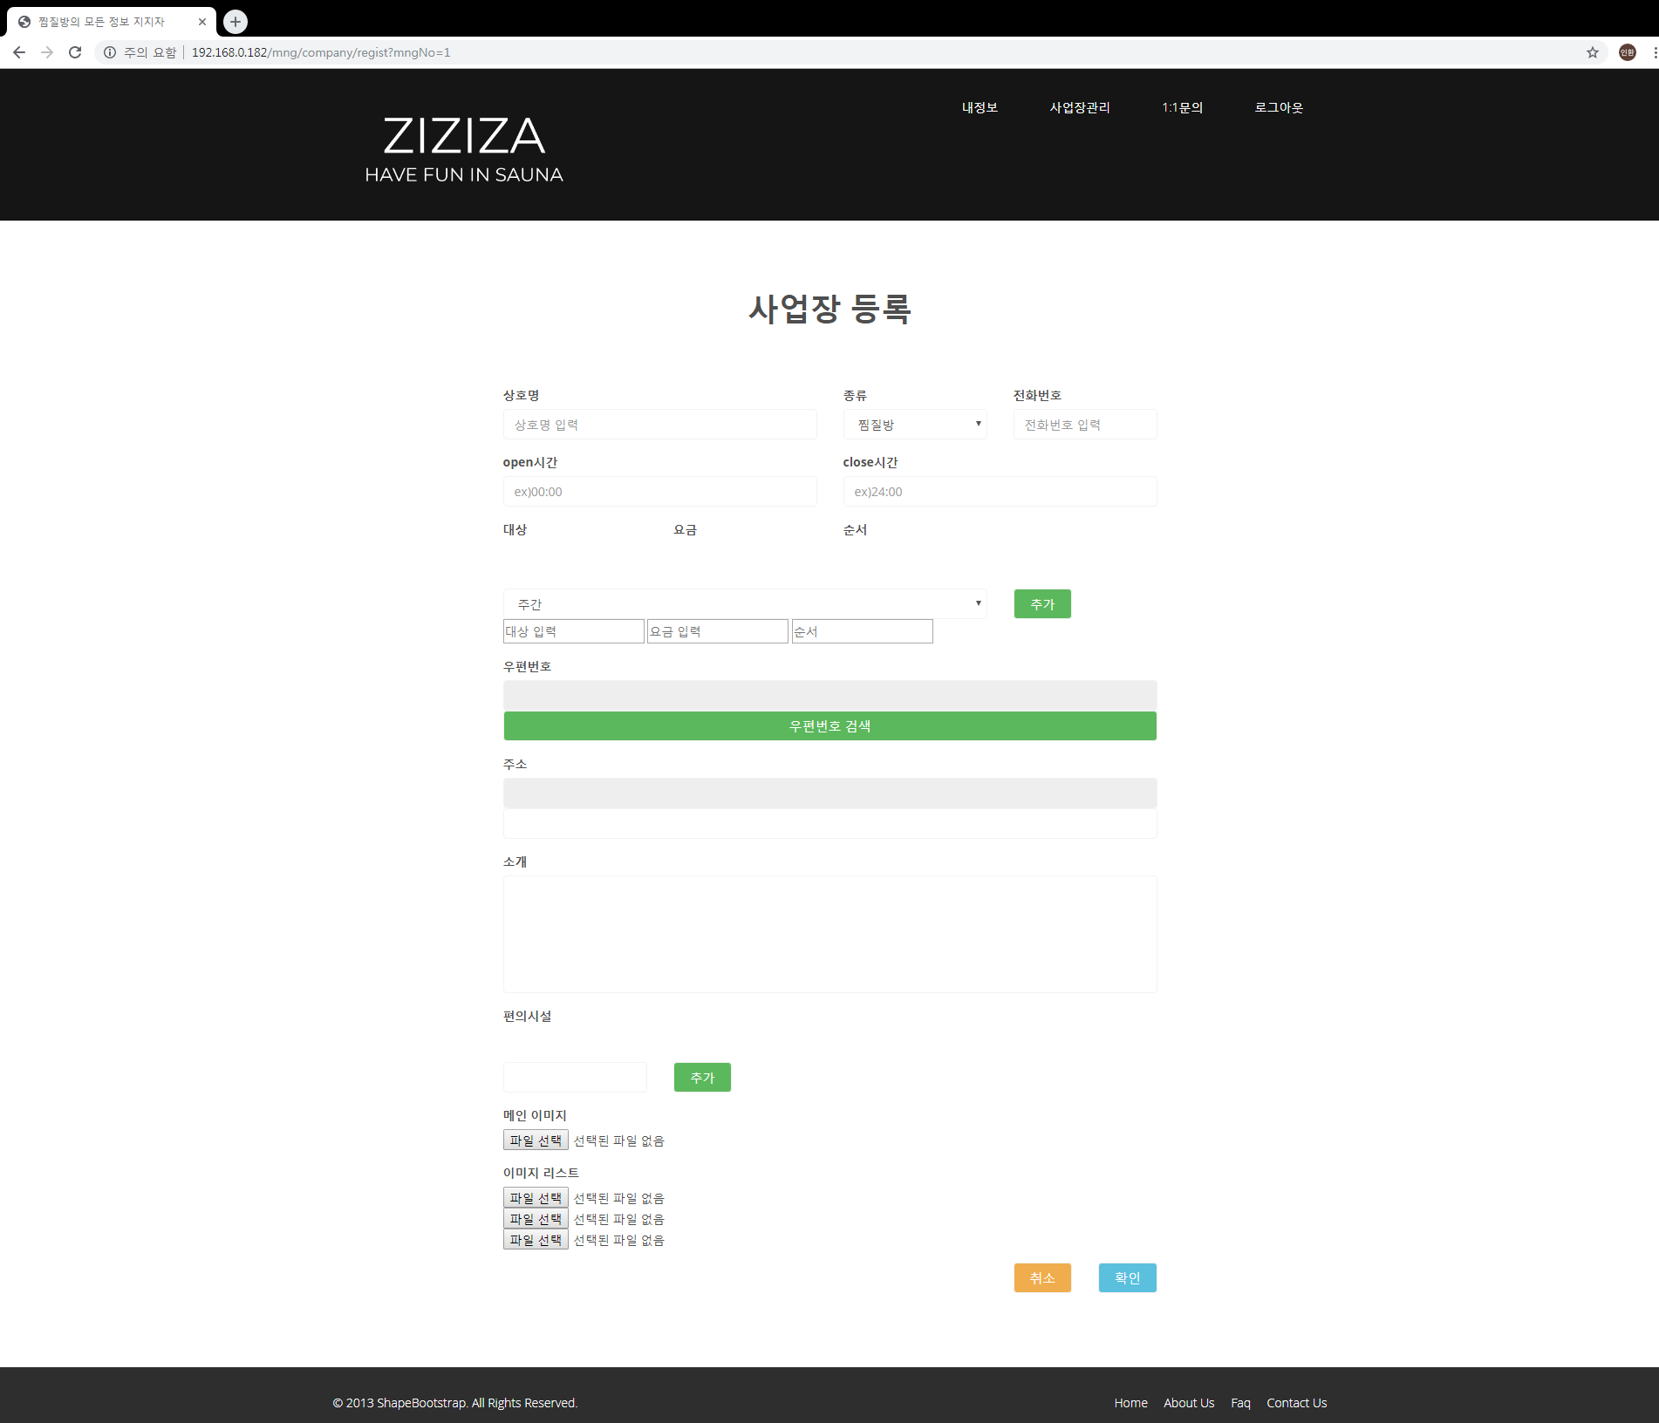
사업장 등록

Slide 25
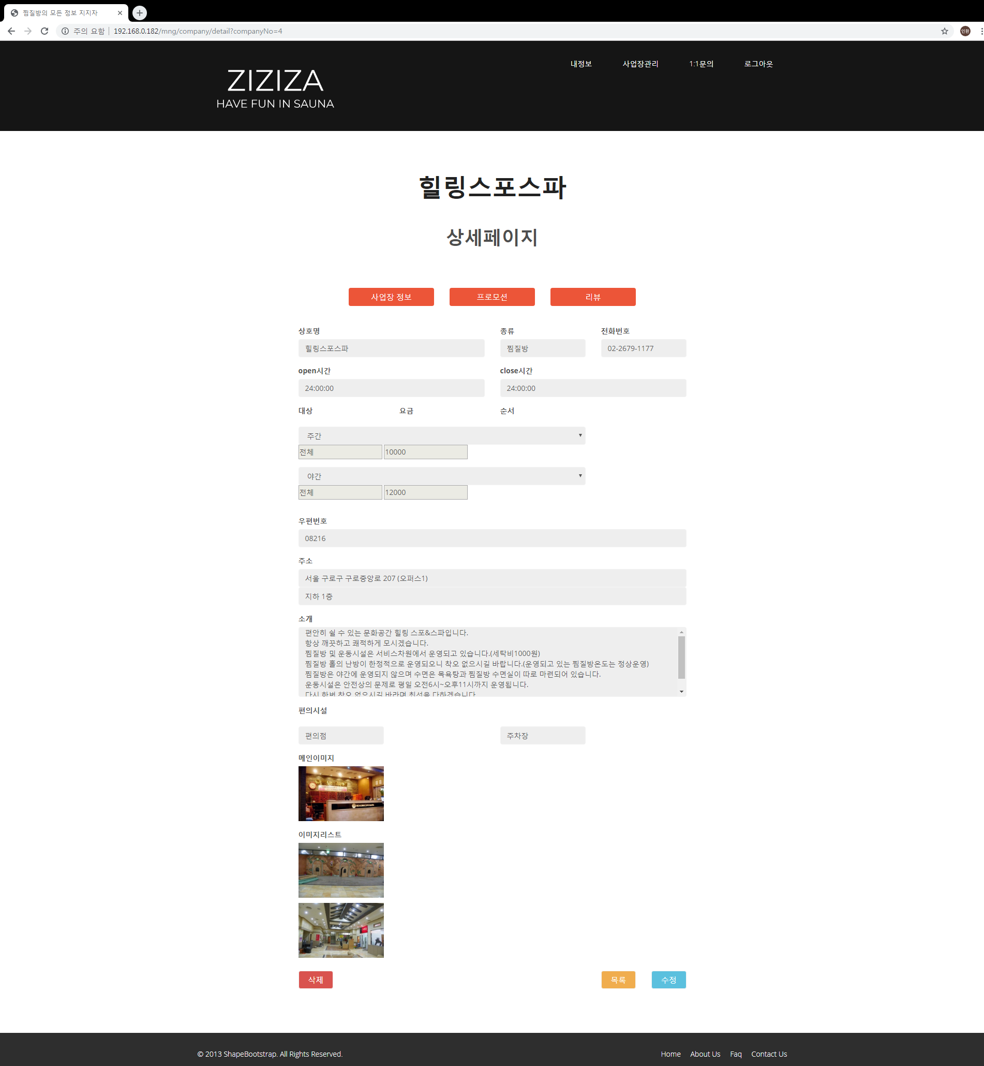
사업장 상세페이지

Slide 26
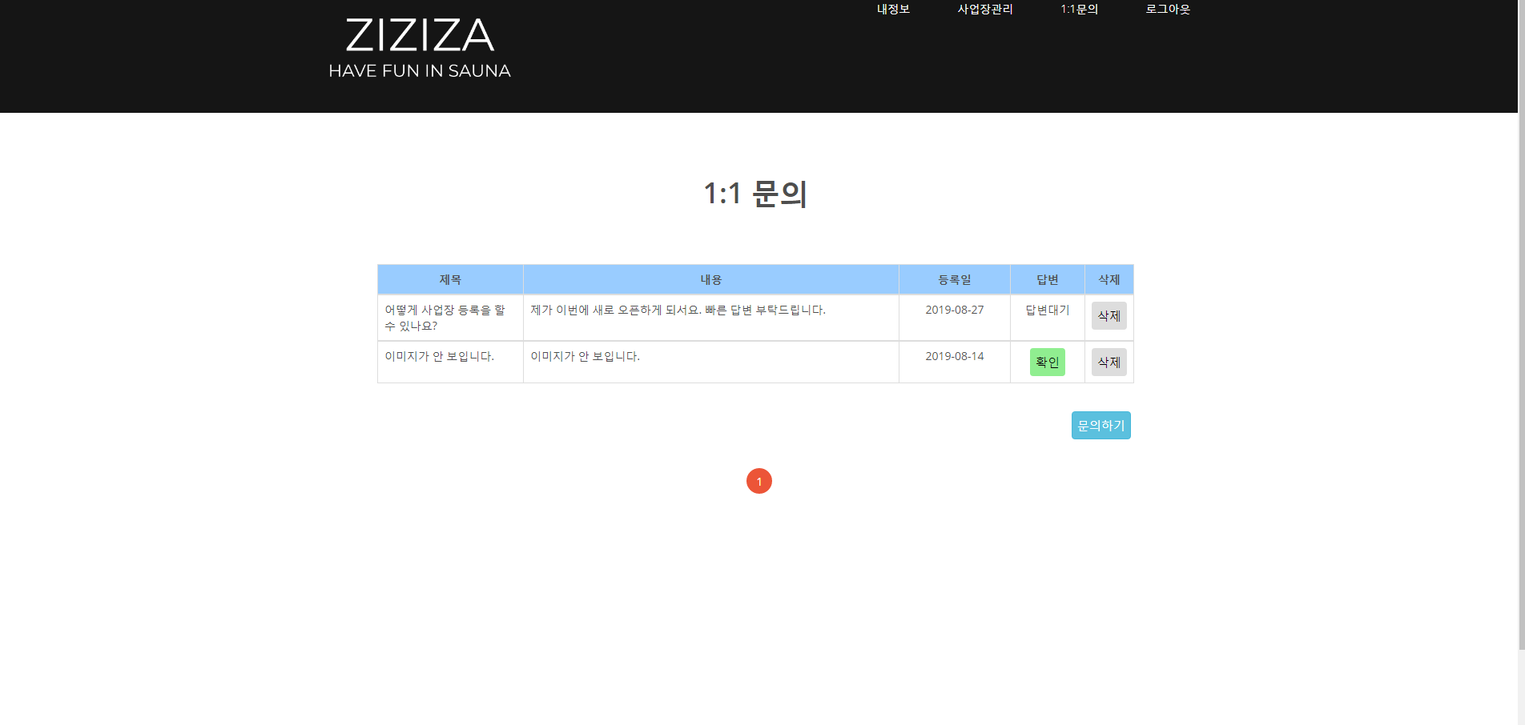
문의

Slide 27
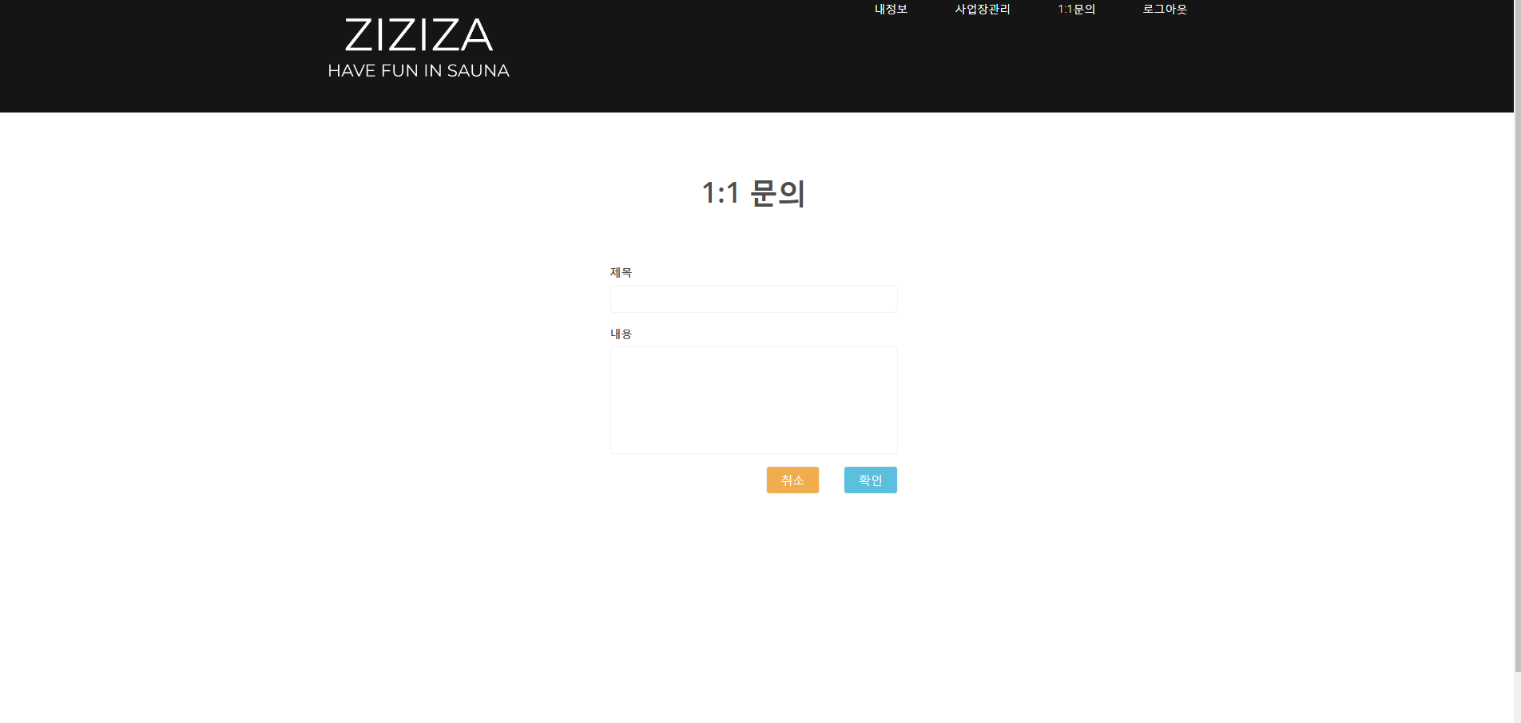
문의 등록

Slide 28
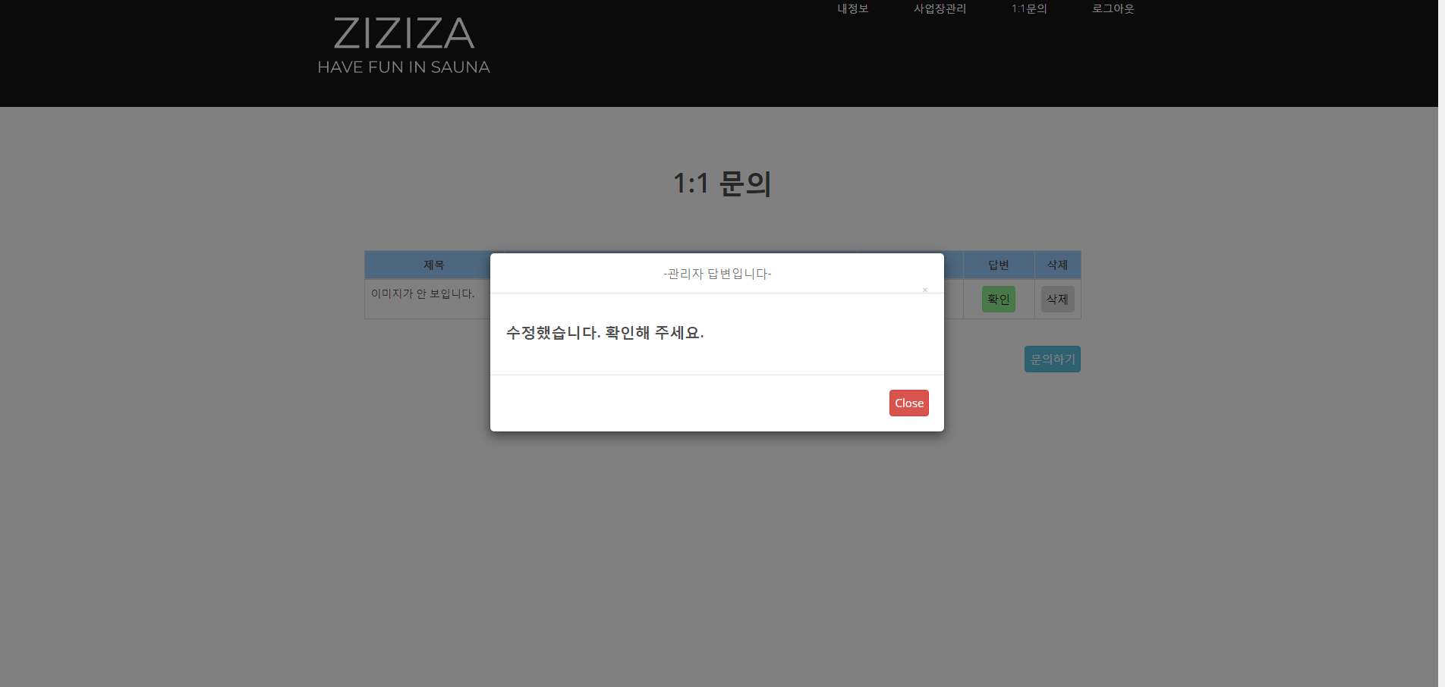
문의 답변

